Slide 1
4차 산업혁명과 스마트기술의 개요
Ch1. 4차산업혁명과 스마트기술이란
2019. 3

Slide 2
지금은 몇차 혁명의 시대인가?
4차 산업혁명
이다.

Slide 3
목차
01
4차 산업혁명의 개요
4차 산업혁명이란?
4차 산업혁명의 특징
4차 산업혁명의 혁신기술
02
스마트기술의 개요
스마트 기술의 탄생 배경
스마트 기술의 특징
디지털기술과 스마트기술 비교
스마트기술의 발전방향

Slide 4
4차 산업혁명의 개요
How to …
4차 산업혁명이란?
2016년 1월 20일 스위스 다보스에서 열린 세계경제포럼
(WEF, World Economic Forum)에서 처음 사용
3차 산업혁명을 기반으로 한 디지털과 바이오산업, 물리학 등의 경계를 융합하는 기술혁명
독일의 인더스트리4.0(Industry4.0)이 대표적인 사례
디지털(Digital), 물리적(Physical), 생물학적인(Biological) 기존 영역의 경계가 희미해지면서 영역들이 융합 되는(Fusion) 기술적인 혁명 - 클라우스 슈밥(Klaus Schwab)

Slide 5
4차산업혁명의 개요
산업혁명의 변천사
H
4차산업혁명[2015년~]
3차산업혁명[20C후반]
2차산업혁명
[19~20C 초]
1차산업혁명(18C)
L
H

Slide 6
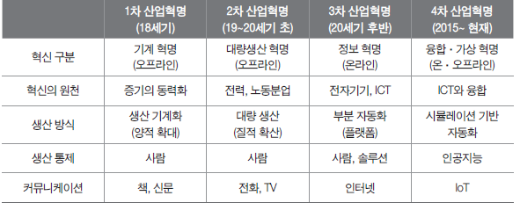
4차산업혁명의 개요
산업혁명간의 비교

Slide 7
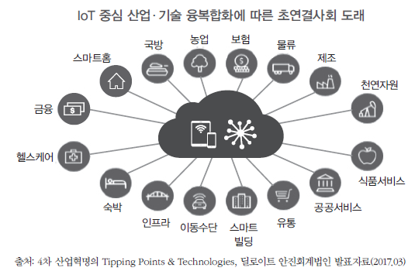
4차산업혁명의 개요
4차산업혁명의 핵심 트렌드

Slide 8
4차산업혁명의 개요
4차산업혁명의 특징
기존 인터넷을 통하여 사람 간의 연결에서 정보의 공유 방식과 대상의 경계가 사라지는 것을 의미
사물인터넷(IOT, Internet of Things,), 만물인터넷(IOE, Internet of Everything)을 매개체로 하여 인간 대 인간, 인간 대 사물, 사물 대 사물 간의 연결성을 기하급수적으로 확대하는 것
초연결성
(Hyper Connection]
초지능성
[Hyper Intelligence]
인공지능과 빅데이터의 연계·융합으로 기술 및 산업구조가 초지능화되는 것을 의미

Slide 9
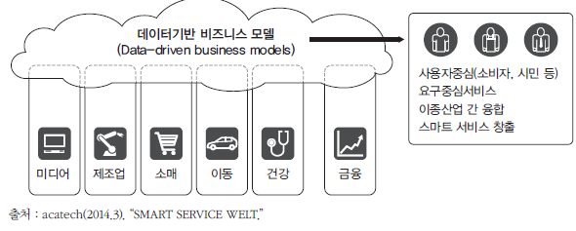
4차산업혁명의 개요
스마트 서비스 세상

Slide 10
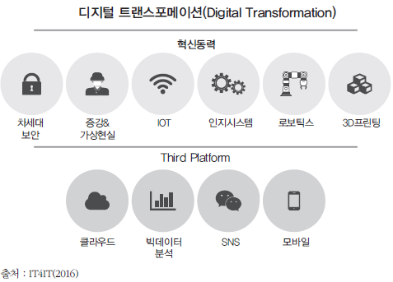
4차산업혁명의 개요
스마트 서비스 세상
디지털기반 시설(Digital Infrastructure)이고, 스마트 공간, 스마트 제품, 스마트 데이터, 스마트 서비스 등
최신의 디지털 인프라 및 요소기술을 활용하여 새로운 접근방식으로 기존 프로세스를 변화시키거나 기존의 물리적 분야(Physical World)에 디지털 인프라 및 요소기술을 결합 및 적용하여 운영비용 절감

Slide 11
4차산업혁명의 개요
4차산업혁명의 혁신기술
물리학 기술
디지털 기술
바이오 기술
무인운송수단, 3D프린팅, 로봇공학, 그래핀(Graphene) 등의 기술에 ICT 기술을 접목하여 혁신적인 제품들을 창출
사물인터넷, 블록체인 시스템은 디지털 기술의 핵심기술로서 사물인터넷은 다양한 플랫폼을 기반으로 사물, 즉 제품, 서비스, 장소 등과 인간을 연결하는 새로운 패러다임을 창출
유전학, 합성생물학, 유전자 편집 등의 바이오기술은 기술적으로 빠르게 발전하고 있으나, 법이나 규제 그리고 윤리적인 문제를 야기

Slide 12
스마트기술의 개요
스마트 기술의 탄생 배경
스마트기술
ICT 기술진화
이용자 수용 고도화
미디어의 발전
글로벌기업전략
스마트 기술은 정보통신(ICT) 산업과 미디어 산업이 급격하게 기술이 발전되고, 이용자 수요가 고도화되어 이에 대응하는 글로벌 기업 전략들의 융합결과
기술 발전, 수요확산, 기업 성장이 강하게 연결되어 있는 구조 결합을 의미
기술 진화의 연속 과정에서 나타난 결과물이 아니라 강력한 소비자의 니즈와 새로운 산업 발전, 시장 창출, 경쟁질서 와해라는 기업 전략이 반영된 결과로 이해

Slide 13
스마트기술의 개요
스마트 기술의 탄생 배경
기존 휴대폰이 단말기 중심의 생태계가 애플의 iOS와 구글의 안드로이드로 인하여 플랫폼이 중심적 역할을 수행
단말기에서 플랫폼으로 변화는 하드웨어 중심에서 하드웨어와 소프트웨어를 결합하는 산업구조로 변화
소비자 지향적 비즈니스 모델을 탄생이 스마트 기술의 발전과 성장에 가장 큰 원인
ICT기술의 진화
미디어의 발전
아몰레드(AMOLED)의 선명한 고화질 디스플레이와 다양한 단말 환경을 제공할 수 있는 플렉서블 디스플레이(Flexible Display)는 스마트 기술 영역을 영상이나 융합 부문으로 크게 확장
이용자들이 IT 산업에서 능동적·자발적 참여로 선택권을 확대하고, 이를 지원하기 위하여 기업은 가상공간을 마련하여 이용자의 참여와 소통을 주된 서비스 모델로 변화를 의미
콘텐츠 활용과 유통에서 이용자의 참여가 제공되는 서비스로서 이용자의 역할이 IT의 수동적 소비를 넘어 동시에 공급자가 되는 프로슈머(Prosumer)로 확장
이용자수요의 고도화
글로벌 기업전략
글로벌 거대 IT 기업의 새로운 성장전략과 2,000년대 초반 이후, IT 산업은 매출과 수익에서 정체 현상을 보였다. 이는 기술 발전 중심의 IT 산업이 한계였고, 새로운 수익 원천을 창출하는 데 제약이 반영된 결과

Slide 14
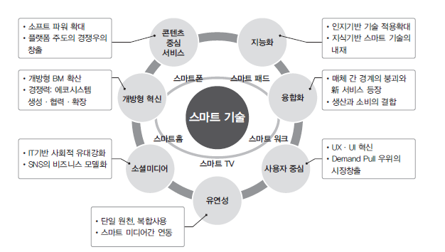
스마트기술의 개요
스마트 기술의 특징

Slide 15
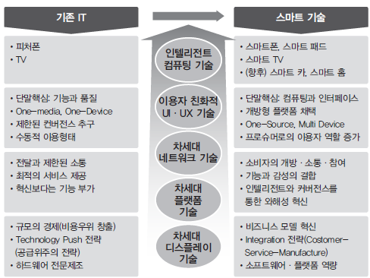
스마트기술의 개요
디지털기술과 스마트기술비교

Slide 16
스마트기술의 개요
스마트기술의 발전방향
① 유선 네트워크
대규모 이용자가 밀집한 장소에서도 순간적인 데이터 폭증이 발생하지 않을 정도의 초고속, 고품질을 보장하는 테라급 유선 네트워크로 진화, 현재의 광인터넷으로 전개가 강화되고, 향후 기가 인터넷을 통해 실감형·체형의 3D·4D의 멀티미디어전송 서비스와 미래 인터넷 서비스가 제공될 것임
② 무선 네트워크
무선 분야에서는 현재의 모바일 브로드밴드를 제공하는 와이브로와 LTE 서비스가 진화하여 2012년 이후에는 본격적인 제4세대 이동통신인 IMT-Advanced 기술이 제공되고 있고, 향후 무선 분야의 기술 발전은 다른 네트워크 분야보다 상대적으로 급격하게 전개되어 300km/h 이상의 이동 상황에서도 실감 미디어 서비스를 이용할 수 있도록 기가급 무선통신 기술이 개발될 것임
③ 미디어
멀티미디어 방송 기술을 기반으로 하는 미디어 분야는 실감 미디어를 제공하기 위한 핵심기술 개발이 촉진될 것, 현재 IPTV는 양방향 미디어의 IPTV 2.0으로 진화하여 방송과 통신의 융합이 보다 촉진되고, 스마트 TV를 통해 스마트 스크린과 유연한 콘텐츠 이동성이 부각되며 3DTV, UHDTV를 기반으로 고품질·고화질의 체감형 영상서비스가 강화될 전망

Slide 17
질문 받습니다!
감사합니다.
합니다.

